Slide 1

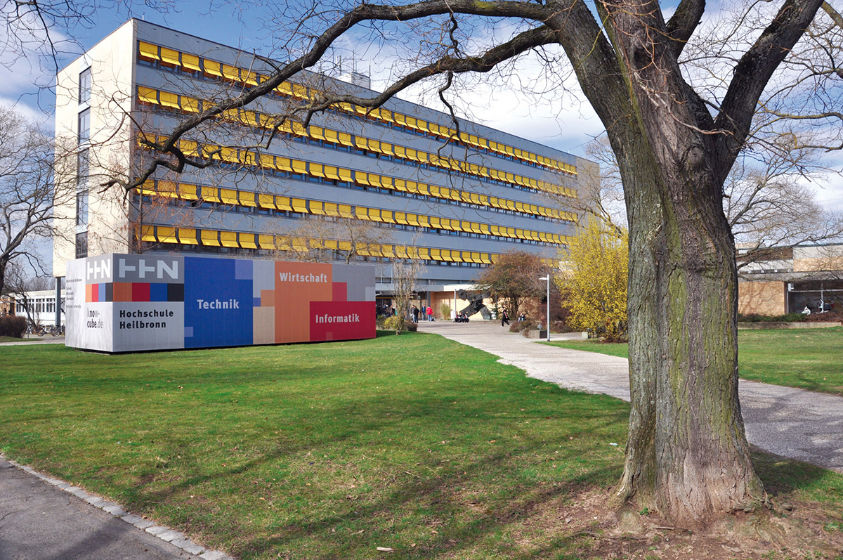
Metagenomische Erregerdiagnostik
Prof. Dr. Daniel Pfeifer
Fakultät IT, Medizinische Informatik
21.6.2024

Slide 2
Kurz zu mir
Seit 2007 Prof. für angewandte Informatik an der Hochschule Heilbronn
  Fächer: Datenbanken, Software Entwicklung, KI, Maschinelles Lernen
  https://www.hs-heilbronn.de/daniel.pfeifer
Vor 8 Jahren seltsame Krankheit mit neurologischen Symptomen
  Ein Jahr keine Diagnose – trotz diverser Besuche bei hoch angesehenen klinischen Neurologien,
  dann (endlich) über Umwege Verdachtsdiagnose „Neuroborreliose“ – eine Infektionskrankheit,
  Ergebnisse hoch spezialisierter Labors erhärten den Verdacht,
  ebenso Therapieerfolge mit Antibiotika…
Fazit: Manche chronische Infektionen scheinen auch heute noch schwer diagnostizierbar zu sein
  Viele Menschen sind (schwer) krank, ohne Diagnose und ohne (passende) Therapie
  Existenz mancher chronischer Infektionsformen immer noch umstritten
  Die (schwer therapierbare) chronische Borreliose ist jedoch mittlerweile wiss. sehr gut nachgewiesen
  (Embers et al., Tulane Univ., 2022: https://pubmed.ncbi.nlm.nih.gov/35467428)

Slide 3
Chronische Infektionen
Viele latente bzw. chronische Infektionen sind möglich:
Bakteriell (Borreliose, Bartonellose, Mykoplasmose usw.)
Parasitär (Babesien / Malaria, Würmer, …)
Viral (Corona, EBV, Zoster, …)
Die Symptombilder überschneiden sich oft – ein Rätselraten!
Medikamentöse Behandlung aber sehr unterschiedlich – daher müssen die Erreger genau bekannt sein

Slide 4
Existierende Erreger-Tests
PCR: Suche nach spezifische DNA-Fragmenten
  Oft hoch spezifisch bzgl. einer Spezies – aber z.B. bei „Borreliose“ gibt es viele pathogene Spezies
Antikörper: Nachweis von Antikörpern gegen Oberflächenstrukturen eines Erregers
  Ebenso häufig zu spezifisch - z.B. wegen mannigfaltiger Oberflächenstrukturen
  Funktioniert evtl. nicht wegen Immunsuppression (etwa ausgelöst durch die Infektion selbst)
  Stattgehabte und aktive Infektion schwer unterscheidbar
Leukozyten-Transformation (LTT)
  Getested wird die Reaktion der Immunssystem auf die Präsentation des Antigens eines Erregers (man braucht „frisches“ Blut)
  Stattgehabte und aktive Infektion schwer unterscheidbar
  Bei manchen Infektionen klinisch nicht anerkannt, bei anderen schon (warum auch immer)
Mikroskop („Vitalblut“, Blutausstrich) – „aus der Mode“
  So haben es Paul Ehrlich und Robert Koch noch gemacht
  So hat man z.B. die Syphillis entdeckt
  Funktioniert, aber sehr aufwändig, kann heute fast niemand mehr…
  Teilweise sehr umstritten – u.a. weil manche Erreger evtl. nicht im Blut sind (aber evtl. im Gewebe)
Biopsie in Verbindung mit PCR…
  Aufwändig… / nur bei „Apriori-Verdacht“ auf entspr. Erreger
Nur PCR (und evtl. Mikroskopie) weisen einen Erreger direkt nach!

Slide 5
Ideal
Ein belastbarer Test für viele (gar ALLE?) möglichen Infektionen
Direktnachweis (nicht etwa über den „Umweg“ des Immunsystems)

Slide 6
Metagenomik und Genome Sequencing
Idee: Analysiere alle DNA, die man aus einer Probe „herausholen“ kann
  Denn alle Lebewesen, die darin vorkamen hinterlassen DNA-Spuren…
Und das gehe mittlerweile recht einfach!
Die neuesten Geräte zur DNA-Sequencierung sind
  klein,
  kostengünstig (ca. 2000 Euro),
  relativ einfach und überall einsetzbar und
  liefern hochwertige DNA-Daten
Beispiel MinION von Nanopore:
https://nanoporetech.com/products/sequence/minion

Slide 7
Wie sehen die gewonnenen DNA-Daten aus?
Ausschnitte aus einer „fastq“-Datei – ein sogenannter Read:
@SRR001666.1 071112_SLXA-EAS1_s_7:5:1:817:345 length=36
GGGTGATGGCCGCTGCCGATGGCGTCAAATCCCACC
+SRR001666.1 071112_SLXA-EAS1_s_7:5:1:817:345 length=36
IIIIIIIIIIIIIIIIIIIIIIIIIIIIII9IG9IC
Produzierte Fastq-Dateien sind oft riesig:
> 50 GB, Milliarden von Reads…

Slide 8
Reads – die gelesenen „DNA-Schnipsel“
Teile eines gelesenen DNA-Bruchstücks
Früher zwischen 150 und 200 Basenpaare lang („CGAT“…)
  Mit neueren Geräten bis zu 30.000 Basenpaare!
Aber: DNA-Fragmente sind meist noch länger – es wird technisch bedingt aber nur der Anfang (und evtl. das Ende) gelesen:
Ganzes DNA-Fragment
Read 1
gepaart
Read 2

Slide 9
Wo kommt die DNA her?
Von allen (zerfallenen) Zellen (+ evtl. Viren) in der Probe!
Bei menschlicher Blutprobe großteils menschliche DNA…
…und der Rest?
  Bei einer Spuckprobe können ca. 1 bis 5% der Reads NICHT dem Menschen zugeordnet werden.
  Aus dem Essen (Fleisch, Pflanzen, Milchsäurebakterien), Darmbakterien usw.
  Im Blut kann es sich ähnlich verhalten, aber „eigentlich“ sollte Blut beinahe steril sein
    → Intrakorporale Erreger (Bakterien, Parasiten, Viren) sind zu erwägen!

Slide 10
Wie kann man den Read einem Organismus überhaupt zuordnen?
Es besteht eine teilweise bzw. vollständige Genom-Sammlung von ca. 130.000 Lebewesen!
Größtenteils in der „NCBI“:
  https://www.ncbi.nlm.nih.gov/home/download/
  Kompletter Taxonomiebaum liegt dort ebenfalls vor
Idee: Suche, wo ein Read oder seine Teile identisch im Genom eines Lebewesens vorkommt!
  Riesiger Such- und Rechenaufwand…

Slide 11
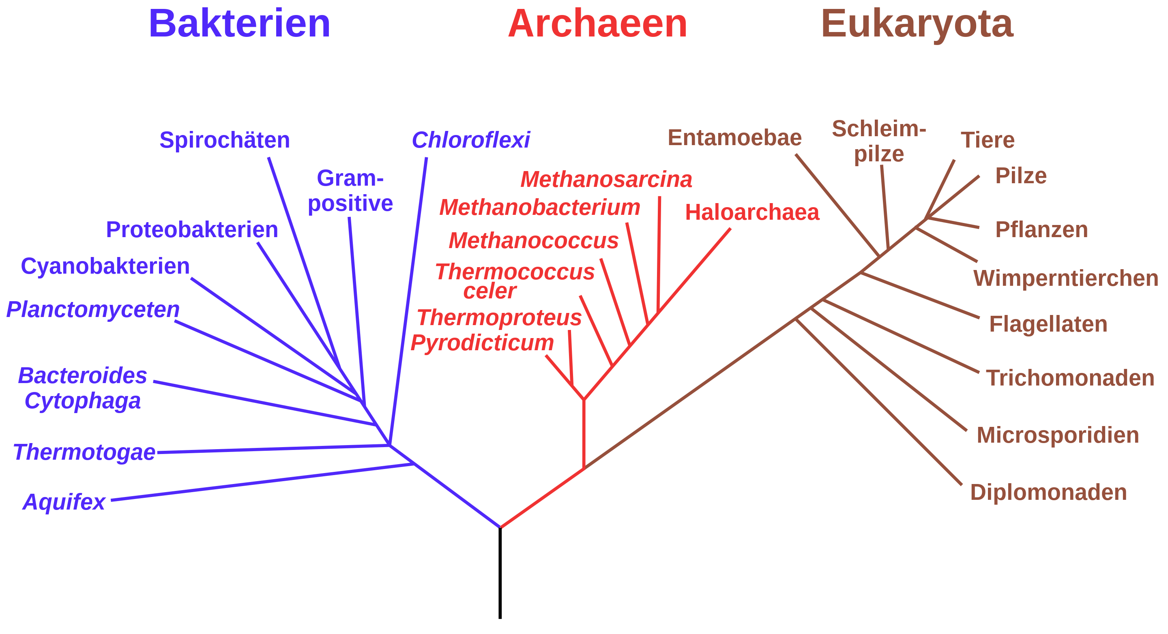
Taxonomiebaum der Biologie
Jedes Lebewesen hat einen eindeutigen Identifikator – die Taxid
Komplette Anordnung aller Lebewesen mittels über- und untergeordneter Taxids
Quelle: Wikipedia

Slide 12
Herunterladen eine Genoms bei NCBI
Beispiel:
https://www.ncbi.nlm.nih.gov/data-hub/taxonomy/tree/?taxon=64895
DNA-Dateien liegen meist im Fasta-Format vor, Beispiel:
>CP001568.1 Borrelia burgdorferi Bol26 plasmid Bol26_cp26, complete sequence
TTAAAAACTTTTCTATTGGATAGATTTTATACAAAGAAGGTAATAATGTATAAACAACAATATTTTATTTCTGGCAAGGT
ACAAGGTGTTGGTTTTAGATTTTTTACAGAGCAAATAGCAAATAATATGAAACTAAAAGGATTTGTAAAAAATCTCAACG
ATGGAAGGGTAGAAATTGTAGCTTTCTTTAATACTAAAGAACAAATGAAAAAATTTGAAAAATTATTAAATGGGAATAAG
TATTCAAACATTAAAAACATTGAAAAAATAGTTTTAGATGAAAATTATCCTTTTCAATTTAATGATTTTAAAATTTATTA
TTAGGGCTTGCCTCTCGTTTAACAAGTACCTTAACCTTATTTTTTGGTTTAATATTGTGCACATAAGAATTGTTATTCTT
ATAGCAAGACACACTAGTTCTAAAAAAATGTTCGACTTTAAATTTCAAAAACTCTAAAGACTTTCTGTTTCTACAAAAAA
…

Slide 13
„Klassifikation“ von Reads…
…bedeutet: Die Zuordnung der Taxid pro Read aus einer fastq-Datei
Also: Genau in welchem Genom findet sich etwa folgende Zeichenkette?
GGGTGATGGCCGCTGCCGATGGCGTCAAATCCCACC

Slide 14
Software-Werkzeuge zur schnellen Klassifikation wie „krakenUniq“ oder „Genestrip“
Idee:
Indiziere mögliche Teile von Reads aus allen möglichen Standard-DNAs der NCBI
  Bilde riesige „Tabelle“ mit Einträgen <möglicher Read-Teil, Taxid>
  Man spricht von einer „Database“
Wegen genetischer Verwandtschaft kommen viele Read-Teile in verschiedenen Spezies vor
  Man speichert dann den kleinsten gemeinsamen Vorgängerknoten des Taxonomiebaums zum Read-Teil in der Tabelle

Slide 15
Indizierung mittels gleitendem Fenster auf DNA-Datei
>CP001568.1 Borrelia burgdorferi Bol26 plasmid Bol26_cp26, complete sequence
TTAAAAACTTTTCTATTGGATAGATTTTATACAAAGAAGGTAATAATGTATAAACAACAATATTTTATTTCTGGCAAGGT
ACAAGGTGTTGGTTTTAGATTTTTTACAGAGCAAATAGCAAATAATATGAAACTAAAAGGATTTGTAAAAAATCTCAACG
ATGGAAGGGTAGAAATTGTAGCTTTCTTTAATACTAAAGAACAAATGAAAAAATTTGAAAAATTATTAAATGGGAATAAG
TATTCAAACATTAAAAACATTGAAAAAATAGTTTTAGATGAAAATTATCCTTTTCAATTTAATGATTTTAAAATTTATTA
TTAGGGCTTGCCTCTCGTTTAACAAGTACCTTAACCTTATTTTTTGGTTTAATATTGTGCACATAAGAATTGTTATTCTT
ATAGCAAGACACACTAGTTCTAAAAAAATGTTCGACTTTAAATTTCAAAAACTCTAAAGACTTTCTGTTTCTACAAAAAA
„Fenster“ hat feste Länge k,
entspr. Basensequenz = Read-Teil wird als „k-mer“ bezeichnet

Slide 16
Analog: Klassifikation mittels gleitendem Fenster auf Reads
@SRR001666.1 071112_SLXA-EAS1_s_7:5:1:817:345 length=36
GGGTGATGGCCGCTGCCGATGGCGTCAAATCCCACC
+SRR001666.1 071112_SLXA-EAS1_s_7:5:1:817:345 length=36
IIIIIIIIIIIIIIIIIIIIIIIIIIIIII9IG9IC

Slide 17
Und funktioniert es?
Ja - für akute bakterielle Infektionen auf Basis von Blutproben.
Für chronische Infektionen: Ja / „In der Forschung“
Beispiele in Deutschland:
Beispiel Sepsis („Blutvergiftung“):
  https://www.igb.fraunhofer.de/de/forschung/in-vitro-diagnostik/next-generation-diagnostics/infektionsdiagnostik-mit-next-generation-sequencing.html
Pilot bei der Techniker Krankenkasse:
  https://www.tk.de/techniker/gesundheit-und-medizin/igv-vertraege/praezisionsmedizin-infektionsdiagnostik-2032576
Deutsches Startup für das Gebiet:
  https://noscendo.com
Aber wie so oft: Die USA hat die Nase vorn
Führende Software-Systeme kommen von amerikanischen Universitäten
Beispiel: https://salzberg-lab.org/

Slide 18










Gesamtprozess aus Patientensicht
1
2
3
4
Arzt / Patient: Probeentnahme und Versenden der Probe ans DNA-Labor
Im Labor: Analyse liefert DNA-Fragmente in Dateien zum Herunterladen
Analyse am Rechner: Zuordnung der DNA-Fragmente zum Menschen bzw. zu Erregern
Wissenschaftler / Arzt / Patient: Bewertung der Analyseergebnisse, insbes. welche Erreger-DNA wurde wie häufig gezählt

Slide 19
„Genestrip“ – eigene Analsyse-Software an der HHN entwickelt!
https://github.com/pfeiferd/genestrip
Vorteile gegenüber „älterer“ Analyse-Software (aus den USA):
  Leicht(er) zu installieren und zu bedienen,
  Läuft auf jedem PC (braucht wenig Speicher / „schnell“)
  “Reichhaltige“ und informative Ergebnisdaten
  … eben aus der Wissensstadt Heilbronn ;=)
Beispiele von ersten Anwendungen:
  Pathogen-Analyse in / aus Zecken:
  https://www.nature.com/articles/s41598-023-37134-9
  Beispiel-Ergebnisse von Genestrip:
    Zecke 3
    Zecke 6

Slide 20
Vielfältige praktische Anwendungen…
In der Medizin
Bei der Hygiene / Infektionsschutz
In der Biologie / Ökologie zur Artenüberwachung
In der Lebensmittelüberwachung
In der Landwirtschaft
usw.

Slide 21



Beispiel „Landwirtschaft“:
Kooperation zwischen Experimenta und HHN
Überwachung von Schadpilzen im Weinberg aus Bodenproben
  „Jugend forscht“-Projekt bei der Experimenta
  Beschriebenes Verfahren kommt dort zukünftig analog zum Einsatz
  Idee: Wenn in der Bodenprobe wenig Schadpilze gefunden werden, muss evtl. kein / nur wenig Fungizid ausgebracht werden
  Hierzu die Genestrip Database für entspr. Schimmelpilze
  Herzlichen Dank an Dr. Friedrich und Dr. Wendt!
Weitere Kooperationen in Vorbereitung…
  ... etwa mit dem nationalen Referenzzentrum für Borrelien

Slide 22
Aus dem „Jugend forscht“-Projekt…

Slide 23
DNA-Sequencing als „disruptive Technologie“
Evtl. werden so alsbald viele medizinische Labortests ersetzt
  Labore müssen technologisch „umschwenken“ …
  Vielleicht Testung auch bald direkt beim Hausarzt…?
Vielleicht gravierend wie:
  Schreibmaschine → PC (70er Jahre)
  Chemischer Film → Digitalkamera (80er Jahre)

Slide 24
Danke für Ihr Interesse!
Fragen… (!?)

